Slide 1
“风雨廊桥公开课”教学设计

Slide 2
一、主题阐述
01
课程内容的选择基于国家级非物质文化遗产“庆元木拱桥传统营造技艺”。编梁技术和榫卯连接的使用使得庆元木拱廊桥成为值得称赞的独特的建筑形式。这一特殊的营造技艺被认为是北宋虹桥技艺的再现。同时，木拱廊桥廊屋上各种形状的窗户也是庆元廊桥非常有特色的地方。与苏州园林里的花窗一样，起到“框景”的作用。

Slide 3
二、教学目标
02
通过讲解庆元廊桥的历史、介绍庆元现存的代表性木拱廊桥等让学生对庆元廊桥有所了解。之后让同学参与廊桥模型主体部分的搭建，体验庆元廊桥独特的营造技艺。最后让同学在各色彩纸剪成的廊桥的窗户上绘上他们心中的风景，完成后将各自的作品贴在打印好的廊桥立面模型上。

Slide 4
建议人数:20人以下 建议年龄：8周岁—18周岁 建议课时：2课时（每课时45分钟）
三、教学对象
03

Slide 5
重点：木拱廊桥营造技艺介绍 难点：学习廊桥模型主体搭建
四、教学重点
04

Slide 6
学具：长木棍、彩纸、铅笔、水彩笔、橡皮、双面胶 教具：媒体课件（图片）、廊桥模型成品、长木棍、打印好的廊桥立面模型
五、教学准备
05

Slide 7
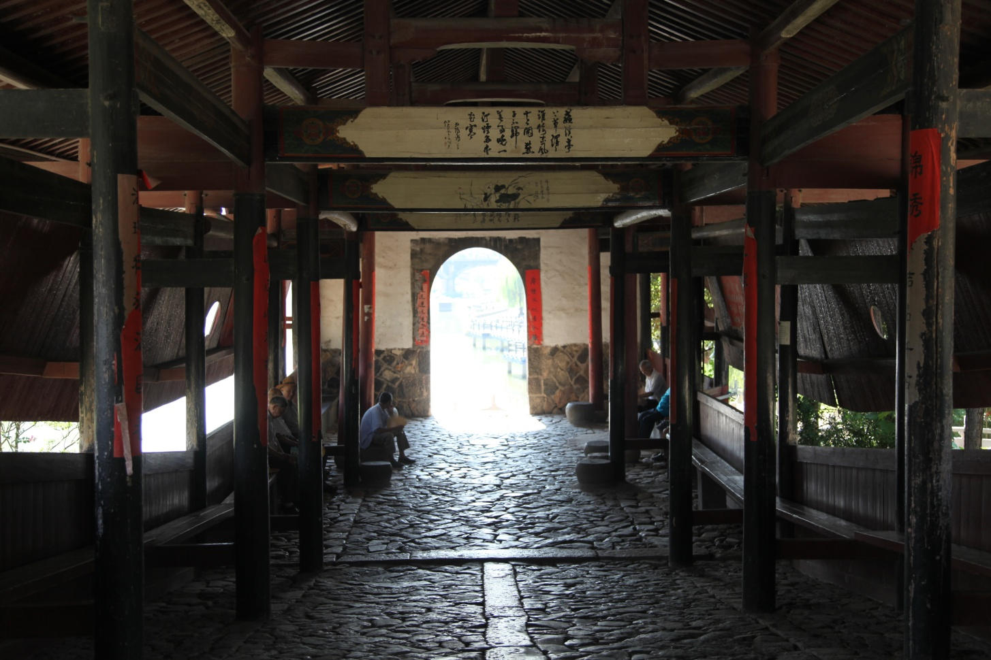
六、教学步骤
06
引入部分
通过歌曲MV引入
歌曲内容与庆元廊桥相关

Slide 8
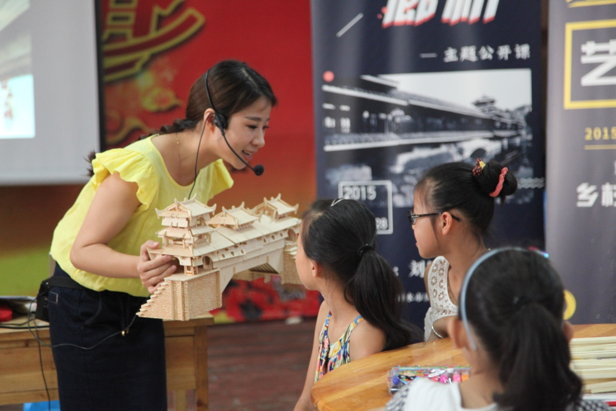
六、教学步骤
07
教授与指导
教师讲述庆元廊桥的历史、现状，向同学展示现存庆元代表性的廊桥图片。
教师讲解如何制作
用等比例制作的廊桥模型向同学介绍廊桥各个组成部分，并指出大家即将进行搭建的是廊桥骨架。
教师演示如何用木棍子搭建廊桥骨架。
在搭建完成后，向同学介绍廊桥非常有特点的各种图样的窗。给同学示范在剪成窗户样子的彩纸上绘画。

Slide 9
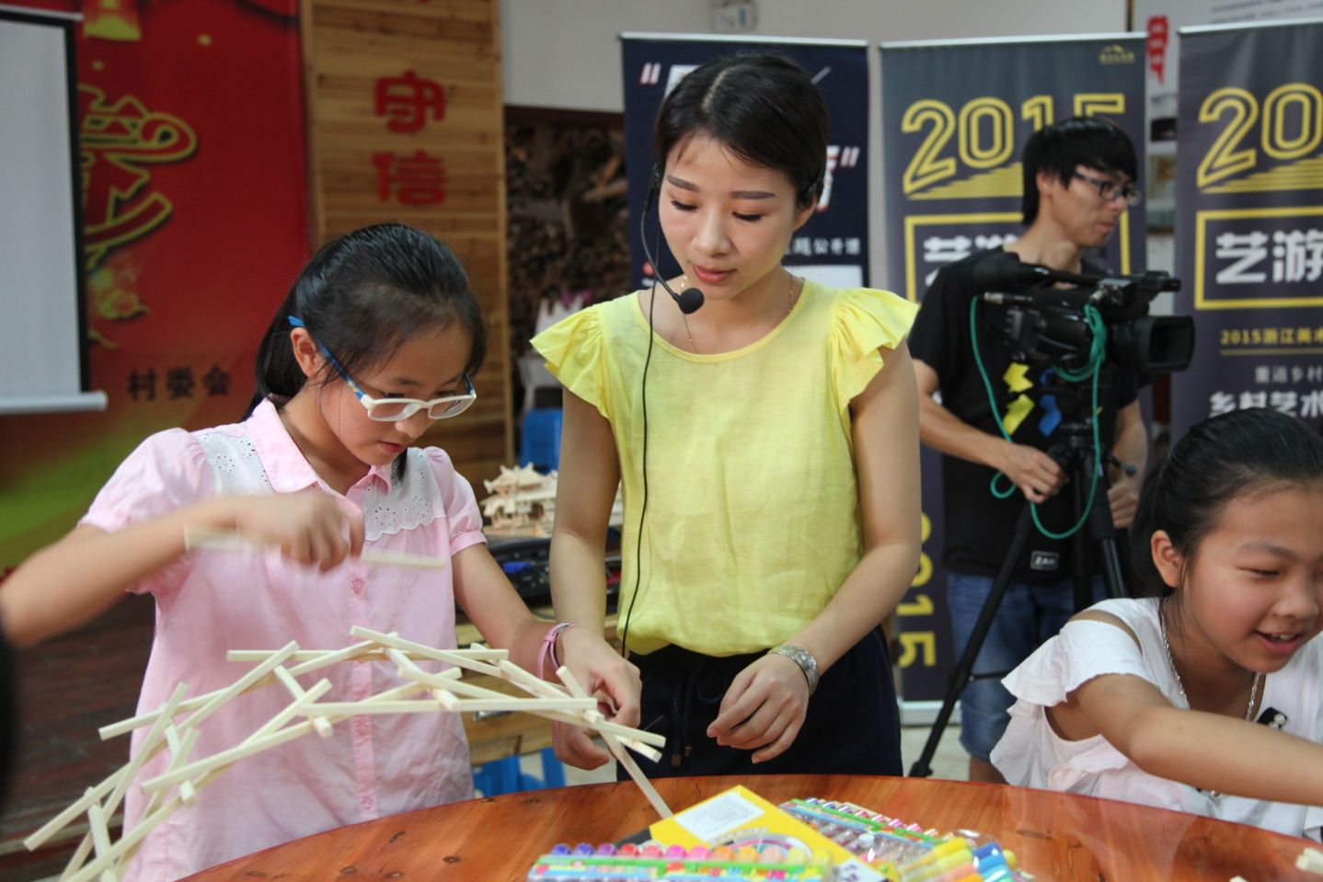
六、教学步骤
08
课堂练习
同学在看完老师演示后两人一组进行廊桥骨架搭建

Slide 10
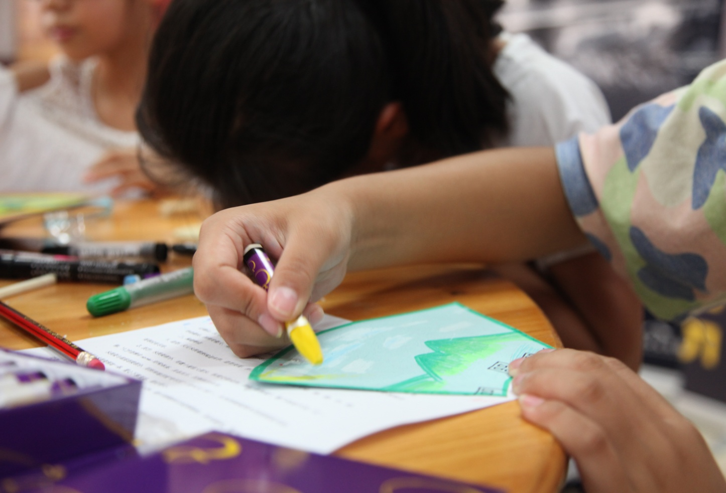
六、教学步骤
09
课堂练习
同学在彩纸上进行想象中的廊桥风景的绘画

Slide 11
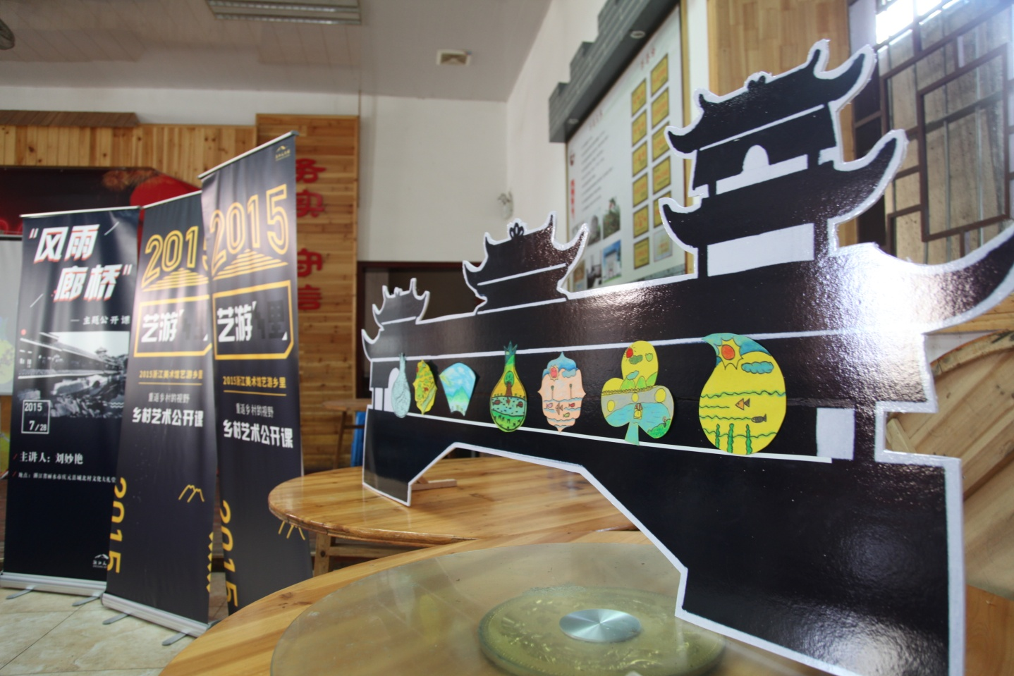
六、教学步骤
10
课堂小结
成果展示
作品点评
教师总结

Slide 12
谢谢观看！
Have a nice day!

